Slide 1

TRƯỜNG THCS KHƯƠNG ĐÌNH
BÀI GIẢNG ĐIỆN TỬ
MÔN KHOA HỌC TỰ NHIÊN 7
BÀI 18: NAM CHÂM
GV: Nguyễn Thị Lan
Tổ: Khoa học tự nhiên

Slide 2
Em đã bao giờ trông thấy hay có một vật gọi là “nam châm” chưa? Bằng cách nào có thể xác định được vật đó là nam châm?

Slide 3

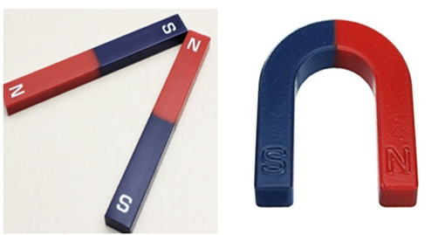
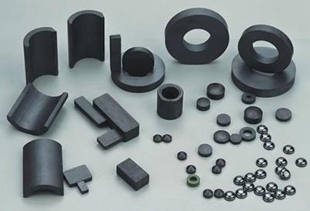
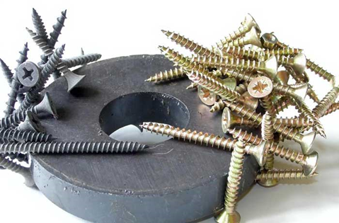
Chắc hẳn ai trong số chúng ta cũng đã từng nhìn thấy nam châm. Vì nam châm rất phổ biến trong đời sống và có nhiều hình dạng khác nhau.
Muốn xác định vật đó có phải là nam châm hay không ta đưa lại gần vật bằng sắt. Nếu hút vật bằng sắt thì đó là nam châm

Slide 4
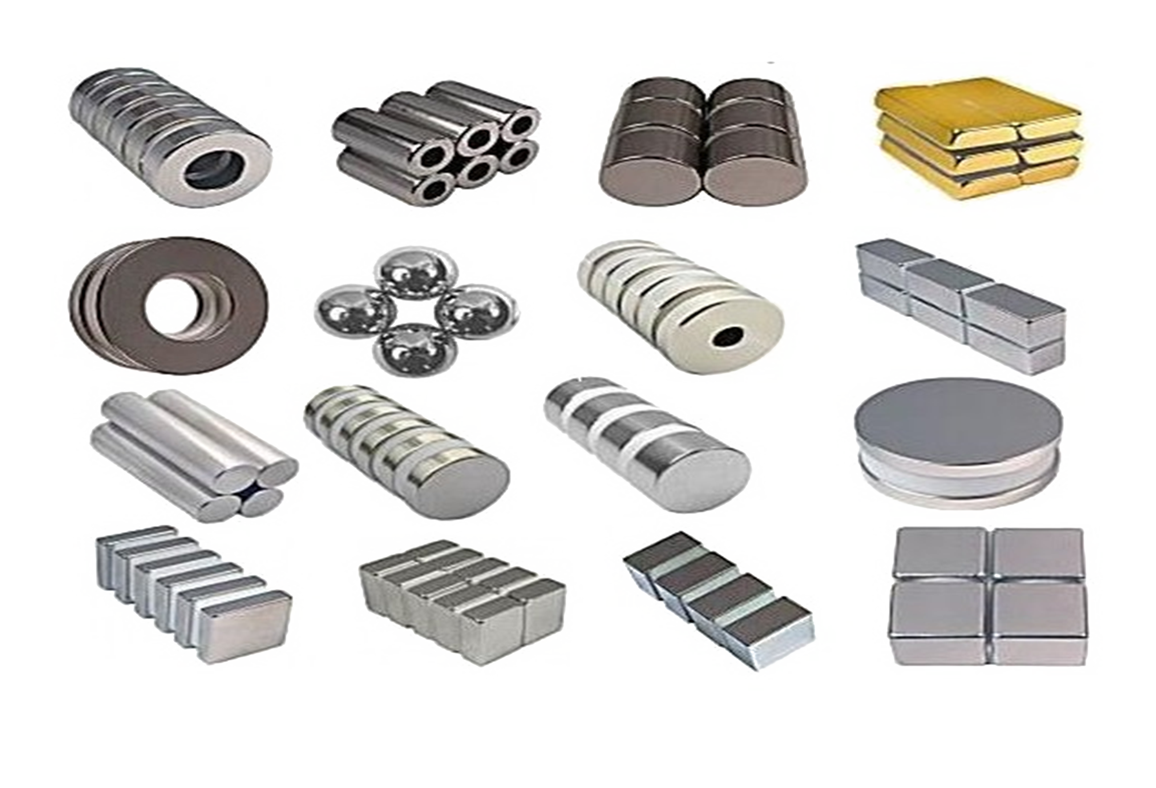
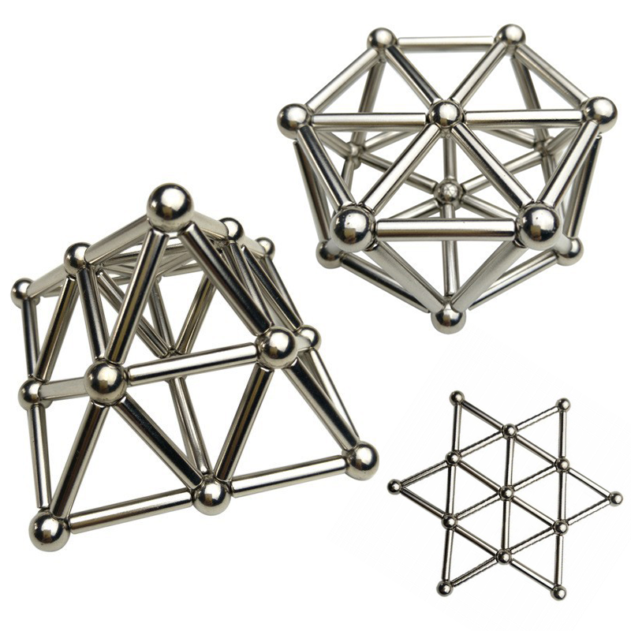
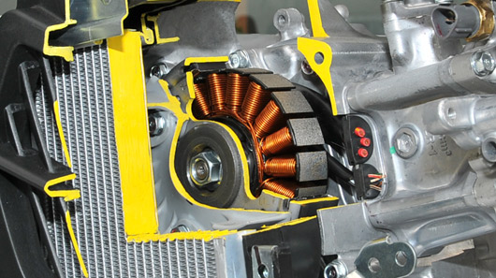

Slide 5

Nam châm có những tính chất gì? Các nam châm có thể tương tác với nhau không?

Slide 6
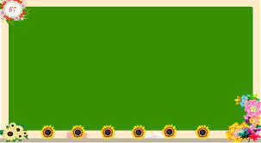
CHƯƠNG IV: TỪ
BÀI 18:NAM CHÂM

Slide 7
I. Nam châm là gì?
Nam châm là vật có từ tính (hút được các vật bằng sắt hoặc một số hợp kim của sắt).
+ Nam châm hút được các vật bằng sắt và một số hợp kim của sắt
+ Kim nam châm tự do ở trạng thái cân bằng thì một đầu luôn chỉ hướng bắc, đầu kia luôn chỉ hướng nam.
Nam châm được phát hiện khi nào ? chúng có đặc điểm gì và được sử dụng với mục đích gì?
Vật liệu bị nam châm hút là vật liệu có tính chất từ.

Slide 8
II. Tính chất từ của nam châm.
HOẠT ĐỘNG NHÓM
Dụng cụ
Một nam châm thẳng
Một nam châm hình chữ U
Một kim nam châm
Một số vật nhỏ bằng sắt, thép, đồng nhôm, gỗ…

Slide 9
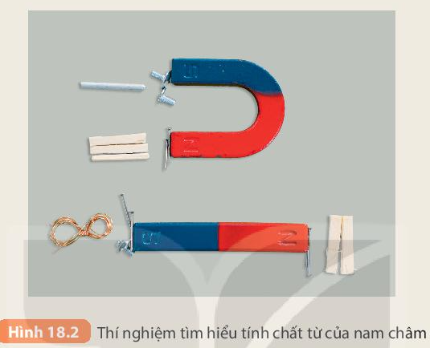
? Hai đầu thanh nam châm hút vật liệu nào và không hút vật liệu nào
? Các vật liệu đặt ở đầu hay giữa của nam châm bị hút mạnh nhất?
a) Hai đầu nam châm hút vật liệu: sắt, thép, đồng, nhôm. Không hút vật liệu gỗ.
b) Các vật liệu đặt ở hai đầu của nam châm thì bị hút mạnh nhất.

Slide 10

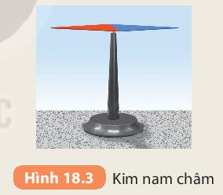
Đẩy nhẹ cho kim quay một góc nhỏ rồi buông tay, quan sát hướng chỉ của kim nam châm khi đã nằm cân bằng.
TN2: Đặt một kim nam châm cân bằng trên một mũi nhọn (kim nam châm tự do) (Hình 18.3), quan sát hướng chỉ của hai đầu kim khi kim đã nằm cân bằng.
Đẩy nhẹ cho kim quay một góc nhỏ rồi buông tay, quan sát hướng chỉ của kim nam châm khi đã nằm cân bằng.
Kim nam châm chỉ hướng Bắc – Nam.
Kim nam châm chỉ hướng Bắc – Nam.

Slide 11

1.Một đầu kim luôn chỉ hướng nào và đầu kia của kim luôn chỉ hướng nào (hướng Bắc hay hướng Nam)?
Một đầu của kim nam châm chỉ về phía Bắc địa lí gọi là cực Bắc. Đầu kia hướng về phía Nam địa lí gọi là cực Nam.
2.Từ các thí nghiệm trên có thể rút ra những tính chất gì của nam châm?
Tính chất của nam châm rút ra từ các thí nghiệm trên:
- Nam châm là vật có từ tính (hút được các vật bằng sắt và một số hợp kim của sắt).
Kim nam châm khi đặt cân bằng trên mũi nhọn luôn chỉ hướng Bắc – Nam.
3. Dùng kim nam châm xác định các hướng đông tây nam bắc trong phòng học

Slide 12
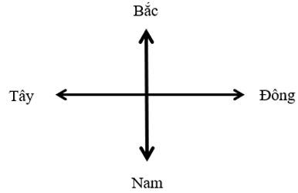
Bước 1: Xác định hướng nam và hướng bắc bằng kim nam châm đặt cân bằng trên mũi nhọn. Sau đó đánh dấu vào tờ giấy.
Bước 2: Xác định hướng Tây và hướng Đông theo quy tắc sau:

Slide 13
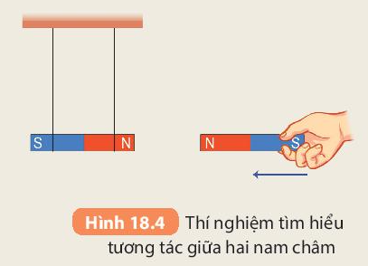
III.Tương tác giữa hai nam châm
Treo thanh nam châm thẳng bằng hai sợi chỉ lên thanh ngang của giá đỡ, để cho thanh nam châm nằm cân bằng. Đưa một cực của thanh nam châm khác lại gần một đầu thanh nam châm được treo (Hình 18.4). Sau đó đưa cực kia của nam châm lại gần thanh nam châm được treo. Mô tả hiện tượng xảy ra.
Hiện tượng xảy ra:
+ Khi đưa một cực của thanh nam châm khác lại gần một đầu thanh nam châm được treo thì thấy chúng hút nhau.
+ Sau đó đưa cực kia của nam châm lại gần thanh nam châm được treo thì thấy chúng đẩy nhau.

Slide 14

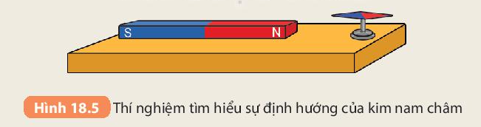
Tương tác giữa hai nam châm:
Qua thí nghiệm có thể rút ra kết luận gì về tương tác giữa hai nam châm?
- Hai từ cực khác tên thì hút nhau
- Hai từ cực cùng tên thì đẩy nhau.
IV. Định hướng của một kim nam châm tự do
Thí nghiệm:- Đặt một kim nam châm tự do tại vị trí gần một nam châm thẳng (Hình 18.5). Xác định hướng của kim nam châm.
Đẩy kim nam châm lệch khỏi hướng vừa xác định rồi buông tay. Khi kim đã đứng yên, kim còn chỉ hướng lúc đầu nữa không? Làm lại thí nghiệm 2 lần và nhận xét.

Slide 15

- Làm lại thí nghiệm trên ở vị trí khác của kim nam châm.
Đặt một kim nam châm tự do tại vị trí gần một nam châm thẳng (Hình 18.5). Ta thấy kim nam châm chỉ hướng Nam – Bắc.
Đẩy kim nam châm lệch khỏi hướng vừa xác định rồi buông tay. Khi kim đã đứng yên, kim vẫn chỉ hướng như lúc đầu
Từ thí nghiệm trên rút ra nhận xét gì về tác dụng của một nam châm lên một kim nam châm?
NX:Kim nam châm đặt gần nam châm sẽ chịu tác dụng của nam châm làm cho kim nằm theo một hướng xác định.

Slide 16
Câu 1: Khoanh tròn vào từ đúng hoặc sai các câu dưới đây nói về nam châm
STT | Nói về nam châm | Đánh giá
1 | Nam châm hút được tất cả các vật bằng kim loại | đúng | Sai
2 | Nam châm nào cũng có hai cực: một cực gọi là cực bắc, một cực gọi là cực nam | đúng | Sai
3 | Hai nam châm cứ để gần nhau là hút nhau | đúng | Sai
4 | Một kim nam châm để tự do thì một đầu kim luôn chỉ hướng bắc, một đầu luôn chỉ hướng nam | đúng | Sai

Slide 17

Câu 2: Một thanh nam châm bị gãy làm hai thì:
A. Một nửa là cực Bắc, một nửa là cực Nam
B. Cả hai nửa đều mất từ tính
C. Mỗi nửa đều là một nam châm có hai cực Bắc Nam
D. Mỗi nửa đều là một nam châm và cực của mỗi nửa ở chỗ đứt gãy cùng tên

Slide 18



Câu 3: Trái đất là một nam châm khổng lồ vì:
A.Trái đất hút mọi vật về phía nó
B. Kim của la bàn đặt trên mặt đất luôn chỉ theo hướng Bắc- Nam
C. Trái đất có Bắc cực và Nam cực
D. Ở trái đất có nhiều quặng sắt

Slide 19
Câu 4: Mạt sắt đặt ở chỗ nào trên thanh nam châm bị hút mạnh nhất?
Ở phần giữa của thanh
A
Chỉ ở đầu cự Bắc của thanh nam châm
B
Chỉ ở đầu cực Nam của thanh nam châm.
C
Ở cả hai đầu cực Bắc và cực Nam của thanh nam châm
D

Slide 20
Câu 5: Khi nào hai thanh nam châm hút nhau
A
Khi hai cực Bắc để gần nhau.
B
Khi hai cực Nam để gần nhau.
C
Khi để hai cực khác tên gần nhau.
D
Khi cọ sát hai cực cùng tên vào nhau.

Slide 21
Câu 6 : Đặt kim nam châm trên giá thẳng đứng như hình sau. Khi đứng cân bằng, kim nam châm nằm dọc theo hướng nào?
A
Đông – Tây
B
Đông bắc - Tây nam
C
Bắc – Nam
D
Tây bắc - Đông Nam

Slide 22
Câu 7:Trong bệnh viện, các bác sĩ phẫu thuật có thể lấy các mạt sắt nhỏ li ti ra khỏi mắt của bệnh nhân một cách an toàn bằng dụng cụ nào sau đây?
A. Dùng kéo
B. Dùng kìm.
C. Dùng nam châm.
D. Dùng một viên bi còn tốt.

Slide 23
Cách 1:Treo thanh nam châm lên giá đỡ bằng một sợi dây không soắn và đặt ở xa các vật liệu từ khác để nam châm cân bằng đầu nào quay về hướng bắc thì đó là cực bắc, đầu còn lại là cực nam
Câu 8: Một nam châm thẳng không đánh dấu cực bằng những cách nào để xác định được cực bắc và cực nam của nam châm đó?
Cách 2:Dùng kim nam châm thử( đã biết cực của kim nam châm)đưa lại gần một đầu của thanh nam châm . Nếu cực bắc của kim nam châm hướng về đầu này thì đó là cực nam của thanh nam châm , cực còn lại cực Bắc
Cách 3: Dùng một thanh nam châm khác ( đã biết cực) đưa một đầu của thanh nam châm đã biết cực lại gần một đầu của thanh nam châm cần xác định cực. Dựa vào tính chất của nam châm sẽ xác định cực bắc và cực nam của thanh nam châm

Slide 24
Câu 9: Có thể kết luận một trong hai thanh này không phải là nam châm. Bởi vì nếu cả hai đều là nam châm thì đổi đầu, chúng sẽ đẩy nhau
Câu 9: Có hai thanh thép luôn hút nhau bất kể đưa các đầu nào của chúng lại gần nhau. Có thể kết luận được rằng một trong hai thanh này không phải là nam châm không?
Câu 10: Có một số quả đấm cửa làm bằng đồng và một số quả làm bằng sắt mạ đồng. Hãy tìm cách phân loại chúng
Câu 10 :Đưa các quả đấm cửa lại gần thanh nam châm. Nếu quả đấm nào bị thanh nam châm hút thì nó được làm bằng sắt mạ đồng còn quả đấm cửa nào không bị thanh nam châm hút thì đó là quả đấm làm bằng đồng.

Slide 25
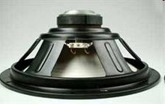
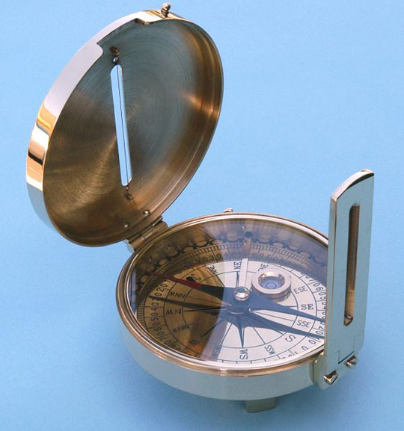
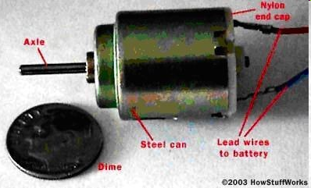
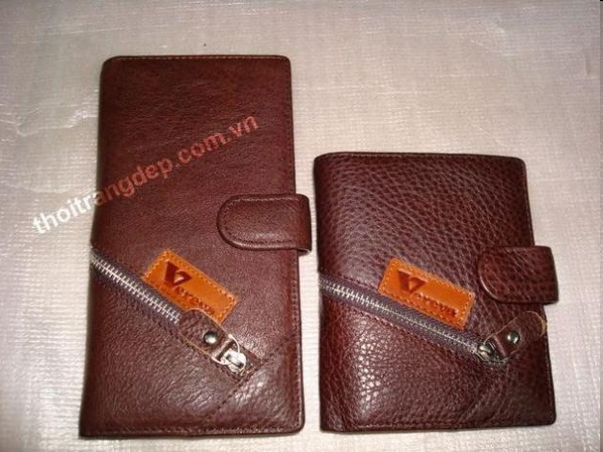
Một số ứng dụng của nam châm
Loa điện
La bàn
Bóp, ví
Động cơ điện

Slide 26
Giải thích được việc dùng khối nam châm có kích thước lớn sức hút mạnh để dọn rác sắt vụn dưới lòng sông, lòng kênh
Dùng khối nam châm có kích thước lớn, sức hút mạnh để dọn rác sắt vụn dưới lòng sông, lòng kênh vì nam châm càng lớn thì từ tính càng mạnh có thể hút được nhiều vật sắt vụn dưới lòng sông, lòng kênh.

Slide 27
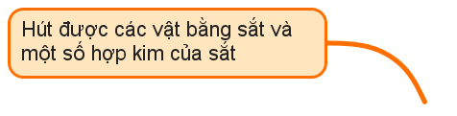
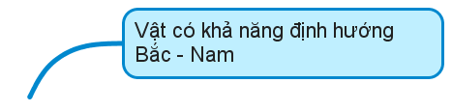
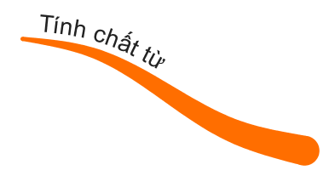
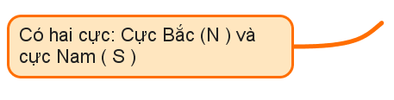
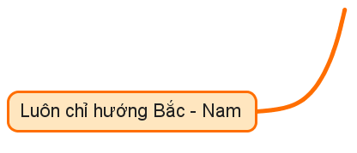

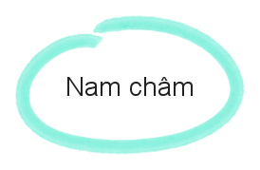
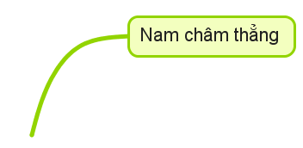
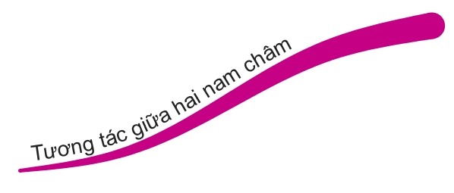
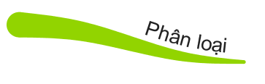

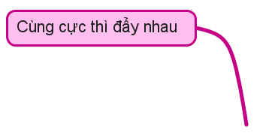
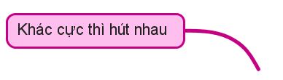
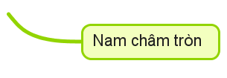

Slide 28
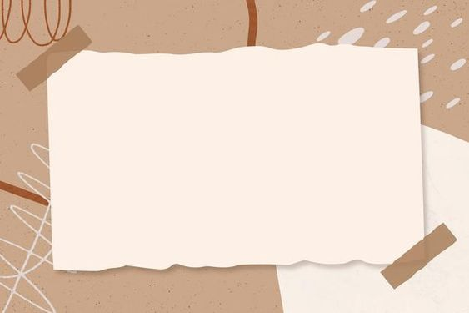
HƯỚNG DẪN VỀ NHÀ
Yêu cầu:mỗi bạn về nhà tìm hiểu 5 loại nam châm khác nhau
Nêu 1 số ứng dụng của nam châm trong thực tế?
Ôn kĩ bài và xem trước bài :Từ trường

Slide 29


Slide 30



xin cam ƠN CAC EM HOC SINH
Chúc các em luôn học giỏi

